Slide 1
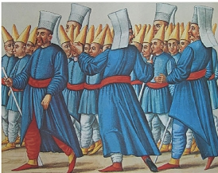
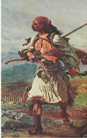
Ενότητα Β
Οι Έλληνες κάτω από την οθωμανική και
τη λατινική κυριαρχία (1453-1821)

Slide 2
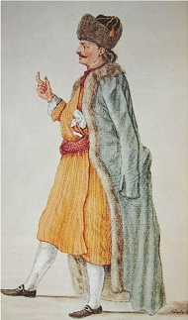
Η άλωση της Κωνσταντινούπολης από τους Οθωμανούς Τούρκους, το 1453, σήμανε την υποδούλωση του ελληνικού κόσμου σε ξένους κυριάρχους για περισσότερους από τέσσερις αιώνες. Μέσα σε δύσκολες συνθήκες, το ελληνικό έθνος στηρίχθηκε κυρίως στην ορθόδοξη πίστη και την ελληνική γλώσσα. Διατήρησε, έτσι, την ιδιαιτερότητά του και διεκδίκησε την ελευθέρια του με τη Μεγάλη Επανάσταση του 1821.

Slide 3
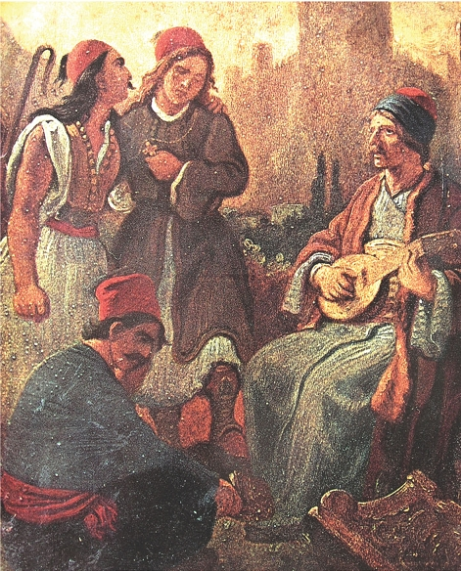
Τα κεφάλαια της Β ενότητας είναι τα εξής:

Slide 4
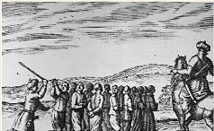
ΚΕΦΑΛΑΙΟ 1. Η κατάκτηση της ελληνικής Χερσονήσου

Slide 5
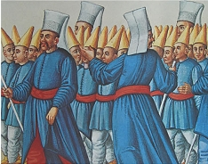
ΚΕΦΑΛΑΙΟ 2. Οι συνθήκες ζωής των υποδούλων

Slide 6
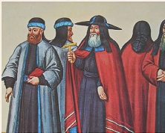
ΚΕΦΑΛΑΙΟ 3. Η θρησκευτική και η πολιτική οργάνωση των Ελλήνων

Slide 7
ΚΕΦΑΛΑΙΟ 4. Οι Κλέφτες και οι Αρματολοί

Slide 8
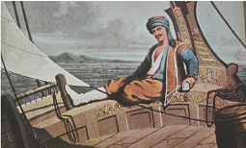
ΚΕΦΑΛΑΙΟ 5. Η οικονομική ζωή

Slide 9
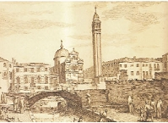
ΚΕΦΑΛΑΙΟ 6. Οι Έλληνες των παροικιών και των Παραδουνάβιων Ηγεμονιών

Slide 10
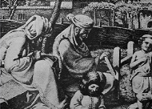
ΚΕΦΑΛΑΙΟ 7. Οι δάσκαλοι του Γένους

Slide 11
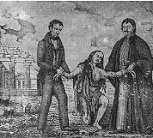
ΚΕΦΑΛΑΙΟ 8. Ο Ρήγας Βελεστινλής και ο Αδαμάντιος Κοραής

Slide 12
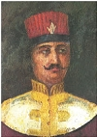
ΚΕΦΑΛΑΙΟ 9. Τα κυριότερα επαναστατικά κινήματα

Slide 13
ΚΕΦΑΛΑΙΟ 10. Οι αγώνες των Σουλιωτών

